Slide 1
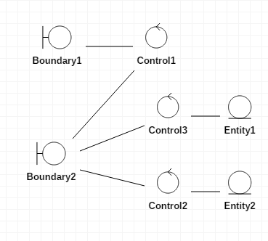
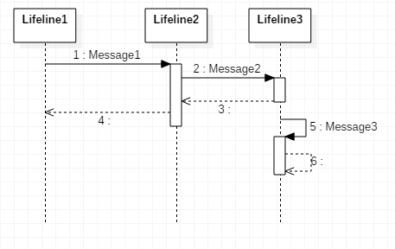
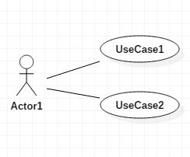
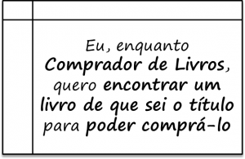



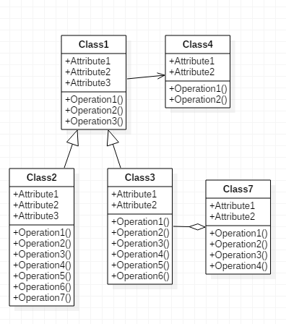

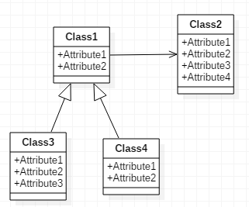

PROCESSO ICONIX
LEVANTAMENTO DE REQUISITOS
ANÁLISE
PROJETO
IMPLEMENTAÇÃO & TESTES
DIAGRAMAS DINÂMICOS
*
*
*
User Stories
Codificação
Diagrama de Caso de Uso
Análise de Robustez
Diagrama de Sequência
*
Prototipação da interface (storyboards)
DIAGRAMAS ESTÁTICOS
Entrevistas
Testes
Modelo de Análise/Modelo Conceitual/ Diagrama de Domínio
Diagrama de Classes

